Slide 1
Welkom VWO 5.

Slide 2
Lessen aankomende week
Les 1: 4.13 + gesloten vragen H4.
Les 2: SO + zelftest H3
les 3: start met herhalen aan de hand van oefenopgaves.

Slide 3
Terugblik opgave 3.32:
Assumptie inkomensevenwicht W = EV = Y = C + I
Y = 0.75Y + 60 + 40.
Evenwicht bij: 0.25Y = 100 Y = 400.
We willen bestedingsevenwicht creëren. Y* = 550.
We kunnen dit doen door autonome consumptie of investeringen te vergroten.
Vanuit consumptie:
Y = 0.75Y + autonome consumptie + 40
550 = 0.75 * 550 + autonome consumptie + 40
550 = 412,5 + autonome consumptie + 40
Autonome consumptie = 97,5
Was eerst 60 toename van 37,5

Slide 4
Terugblik opgave 3.32:
Assumptie inkomensevenwicht W = EV = Y = C + I
Y = 0.75Y + 60 + 40.
Evenwicht bij: 0.25Y = 100 Y = 400.
We willen bestedingsevenwicht creëren. Y* = 550.
We kunnen dit doen door autonome consumptie of investeringen te vergroten.
Vanuit investeringen:
Y = 0.75Y + 60 + investeringen
550 = 0.75 * 550 + 60 + investeringen
550 = 412,5 + 60 + investeringen
investeringen= 77,5
Was eerst 40 toename van 37,5

Slide 5
Terugblik opgave 3.32:
Assumptie inkomensevenwicht W = EV = Y = C + I
Y = 0.75Y + 60 + 40.
Evenwicht bij: 0.25Y = 100 Y = 400.
We willen bestedingsevenwicht creëren. Y* = 550.
We kunnen dit ook behalen door de consumptiequote te veranderen.
Vanuit consumptiequote:
Y = cY + 60+ 40
550 = c550 + 60+ 40
550 = c550+ 60+ 40
450 = c550
450/550 = c
C =0.82

Slide 6
Maak opgave 4.13
15 minuten de tijd.
Eerder klaar?
Zelfstandig maken gesloten vragen zelftest.
10
11
9
8
14
5
6
7
4
3
1
2
13
12
15

Slide 10
Maak gesloten vragen H4
15 minuten de tijd.
Eerder klaar?
goed gedaan!
10
11
9
8
14
5
6
7
4
3
1
2
13
12
15

Slide 12
Maak de gesloten vragen van H3
15 minuten de tijd.
Eerder klaar?
Goed werk, je kan starten met opgave 3.48 t/m opgave F.
10
11
9
8
14
5
6
7
4
3
1
2
13
12
15

Slide 14
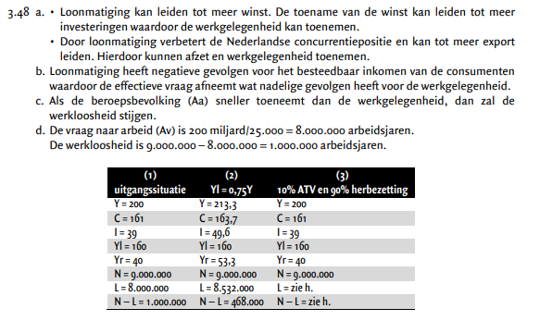

Slide 15
Les 3:
3 oefenopgaves
Opgave 1 = theorie
Zegt is over je beheersing van de begrippen en theorie
Opgave 2/3 = rekenwerk
Lukt dit: het rekenwerk zit er aardig in
Lukt dit niet: het rekenwerk verdiend nog wat aandacht.

Slide 16
Maak oefenopgave 1
8 minuten de tijd.
Eerder klaar?
Oefenopgave 1
10
11
9
8
14
5
6
7
4
3
1
2
13
12
15

Slide 18
Maak oefenopgave 2
10 minuten de tijd.
Eerder klaar?
Oefenopgave 3.
10
11
9
8
14
5
6
7
4
3
1
2
13
12
15

Slide 20
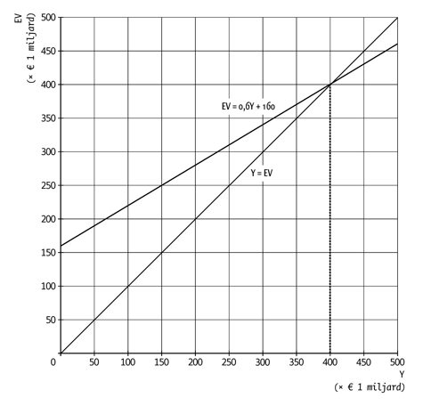

Slide 21
Maak oefenopgave 3
12 minuten de tijd.
Eerder klaar?
Goed werk, voor vandaag ben je er!
10
11
9
8
14
5
6
7
4
3
1
2
13
12
15

Slide 23
